Slide 1
SECRETOS DE DANIEL Tema 7
“ CUATRO BESTIAS Y UN HIJO DE HOMBRE”

Slide 2
Estamos en la mitad del libro de Daniel
El cap.7 es el corazón del libro de Daniel
Es el eje central que inicia la segunda parte del libro
Entramos en el género “apocalíptico”

Slide 3
Se interrumpe el flujo cronológico del libro
Regresamos al tiempo de Beltsasar (553 AC)
Es el año de la victoria de Ciro sobre el rey de los medos, Astiages

Slide 4
Es paralelo a Dan.2
Cubre el mismo período de tiempo
Desde Babilonia hasta el fin de la historia humana
Evoca los mismos 4 reinos representados simbólicamente por los metales de Dan.2

Slide 5
Ese paralelismo es la clave de nuestro método de interpretación
Debemos leer el cap.7, a la luz del cap.2

Slide 6
En el cap. 2, Nabucodonosor recibió la visión
En el cap. 7, es Daniel (7:1)
Lo que Dios reveló es lo que el autor narra
Dios es el que lo presenta

Slide 7
Los cuatro vientos de la tierra (v.2) personifican los cuatro rincones de la tierra (Zac. 6: 5,6)
La profecía de Daniel, incumbe a todo el mundo

Slide 8
Podemos dividir la visión en tres escenas sucesivas
Cada una está introducida por la frase: “Miraba yo en la visión de noche” (v.2, 7,13)

Slide 9
animales
La mención de esos animales tiene un gran significado
En la tradición babilónica, los animales simbolizan próximos acontecimientos históricos

Slide 10
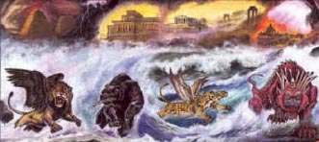
En el contexto bíblico, por ser tipos de animales híbridos, representan fuerzas malignas

Slide 11
El león(v.4)
El león corresponde al primer metal de la estatua de Dan.2 y representa a BABILONIA
El arte babilónico, a menudo pinta leones alados
Se puede ver claramente en los museos

Slide 12
Una gran cantidad de leones alados decoraba la ruta principal hacia Babilonia
Equipara la fuerza del león con la velocidad del águila
Se vuelve casi invencible

Slide 13
Que le sean arrancadas las alas, nos recuerda las ramas del gran árbol que le fueron cortadas (Dan.4)
Las características humanas recibidas es una alusión a la recuperación y conversión de Nabucodonosor.
Este recibe el corazón de hombre

Slide 14
El oso (v.5)
El oso era reconocido por su crueldad (2 Sam.17:8; Prov.28: 15; Amós 5: 19)
Corresponde al pecho y brazos de plata de la estatua de Dan.2

Slide 15
El que esté alzado más de un costado que del otro, representa al poder de los Medos y los Persas
Es una dualidad de poderes, uno más fuerte que el otro
La historia confirma el cuadro profético: los Persas más fueres que los Medos

Slide 16
Lleva 3 costillas en su boca
Sugiere la voracidad de la bestia
la comida de carácter carnívoro hace eco de la postura agresiva de esta bestia
Representan: Lidia, Babilonia y Egipto

Slide 17
El leopardo(v.6)
Corresponde al tercer reino de la estatua (vientre de bronce)
Representa a Grecia
Las 4 alas intensifica la velocidad del leopardo
Las 4 cabezas representan la división del imperio en cuatro partes al morir Alejandro Magno

Slide 18
Se caracteriza por la velocidad y la universalidad de sus conquistas
Se le da “dominio” (autoridad para gobernar) sobre toda la tierra(2:39)
El dominio de este imperio iría más allá de lo político, a lo cultural

Slide 19
El pensamiento griego se ha infiltrado en todos lados; constituye la columna vertebral del pensamiento occidental
El dominio no es algo innato, es algo otorgado por Dios
El poder está en las manos de Dios

Slide 20
La bestia espantosa y terrible(v.7)
Esta bestia representa al imperio Romano
Corresponde con las piernas de hierro (ésta tiene dientes de hierro)
Sus atributos son triples:
-espantosa
-terrible
-en gran manera fuerte

Slide 21
En el cap.2, el hierro:
-desmenuza
-rompe
-quebranta(2:40)
En el cap.7:
-Devora
-trilla
-despedaza(7:23)

Slide 22
Los diez cuernos(v.7 up)
Representan reinos que surgen del cuarto reino
Al igual que en Dan.2, el cuarto reino termina dividiéndose(los dedos de los pies)
La historia confirma esto

Slide 23
Las tribus germánicas siguieron la iniciativa de los hunos e invadieron el entonces decadente imperio romano

Slide 24
Los diez cuernos
1. Francos
2. Burgundios
3. Alamanes
4. Vándalos
5. Suevos
6. Visigodos
7. Sajones
8. Ostrogodos
9. Lombardos
10. Hérulos

Slide 25
Este período de división sobresale especialmente porque surge de una era de unidad y paz
Pero el interés del profeta no está en estos diez reinos sino en el cuerno pequeño que surge entre ellos

Slide 26
El cuerno pequeño(v.8)
Tiene rostro humano
Representa un punto culminante en el capítulo
Se convierte en la única preocupación de Daniel(v.8, 24, 25)
Es el último y mayor poder
El profeta lo describe en detalle

Slide 27
a. Su aspecto
El elemento humano del cuerno pequeño lo hace distinto de todos los demás poderes animales del capítulo
Esto le da una connotación religiosa
El cuerno pequeño es un poder político-religioso

Slide 28
b. Su tiempo
Aparece cronológicamente después de los diez cuernos
Provoca en el proceso la caída de tres de ellos
Estos eran pueblos arrianos del cristianismo que estaban en conflicto con el papado

Slide 29
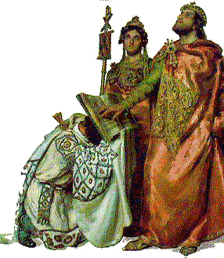
Los visigodos fueron vencidos por el rey católico Clodoveo (conocido también como el “nuevo Constantino”) en el 508 DC.

Slide 30
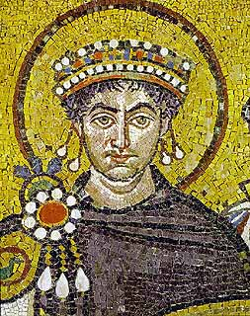
Justiniano y el ejército de las fuerzas católicas vencieron a los vándalos en el 534 DC y a los ostrogodos en el 538 DC.
La península itálica ahora está libre
El catolicismo podía alcanzar su plenitud ahora tanto en lo político como en lo religioso

Slide 31
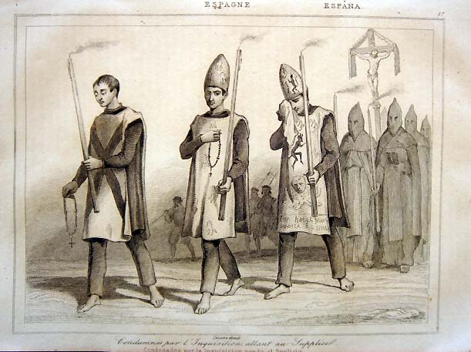
c. Sus acciones
El cuerno pequeño dirige sus ataques contra Dios y su pueblo
Dan.7: 25, lo describe:
-Hablará contra el Altísimo (ataque contra Dios)
-oprimirá a los santos (ataque contra su pueblo)

Slide 32
-Tratará de cambiar los tiempos y las leyes establecidas (Un ataque contra Dios)
-Los santos le serán entregados por: “tiempo, tiempos y medio tiempo” (ataque contra su pueblo)

Slide 33
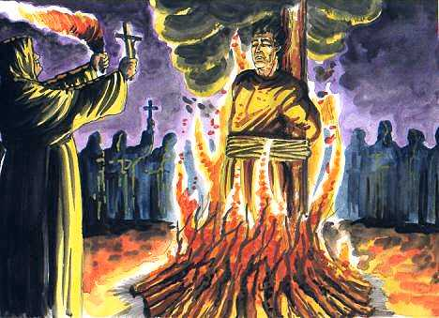
Hablar palabras contra Dios transmite la idea de presunción y orgullo
El espíritu de Babel se ha reencarnado en este poder, cuyo objetivo es usurpar a Dios
Pero su arrogancia va más allá.
Procura reemplazar a Dios en el ámbito de la historia

Slide 34
d. Contra el pueblo de Dios
El cuerno pequeño se vuelve contra los santos. Los persigue y mata
La persecución es el corolario fatal de la usurpación humana de Dios
La persecución dura un período: “tiempo, tiempos, y la mitad de un tiempo”. O sea, tres años y medio.

Slide 35
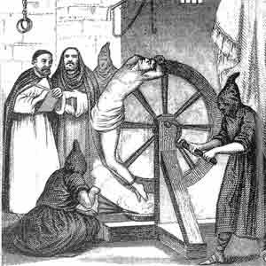
Los 1260 días-años
Este período aparece 7 veces entre Daniel y el Apocalipsis
Aparece como:
-42 meses
-1260 días
-”tiempo, tiempos y medio tiempo”
En el lenguaje profético, un día equivale a un año

Slide 36
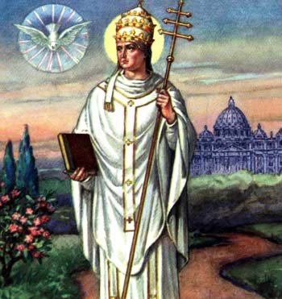
Los 1260 días-años
Partiendo justo del año 538 DC., año en que es establecido plenamente el poder del cuerno pequeño
Año en el que Gregorio Magno se convierte en el primer papa que acumula funciones políticas y religiosas

Slide 37
Los 1260 días-años
Llegamos al 1798 DC
Durante ese período de 1260 años, la historia de la iglesia medieval deja en su estela:
-el sangriento rastro de las Cruzadas
-La Inquisición
-las masacres de San Bartolomé
-La guerra de los 30 años, etc.

Slide 38
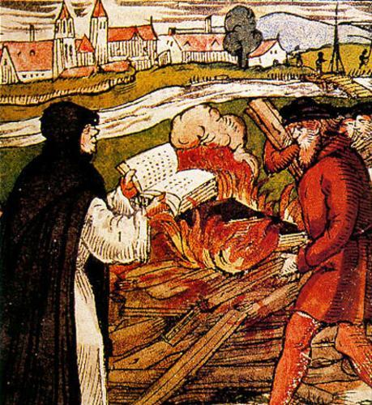
Cualquiera hayan sido sus víctimas, los “santos” siempre estuvieron entre ellos
En 1798 DC, el ejército francés, bajo el general Berthier, invade Roma, captura al papa y lo deporta

Slide 39
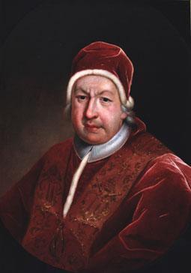
Francia, la que una vez se le llamó “La hermana mayor de la Iglesia”, fue la que despojó al papa de sus prerrogativas

Slide 40
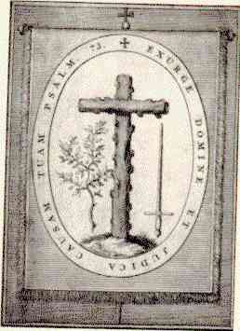
e. Su identidad
Es un poder político bajo la apariencia de la iglesia
En nuestra era ecuménica esas acusaciones parecen injustas
Después de todo –se dice-, la era del oscurantismo terminó

Slide 41
Se argumenta que la Iglesia Católica actual, trabaja por la paz mundial y patrocina organizaciones humanitarias
Que sacar a colación la profecía está fuera de lugar

Slide 42
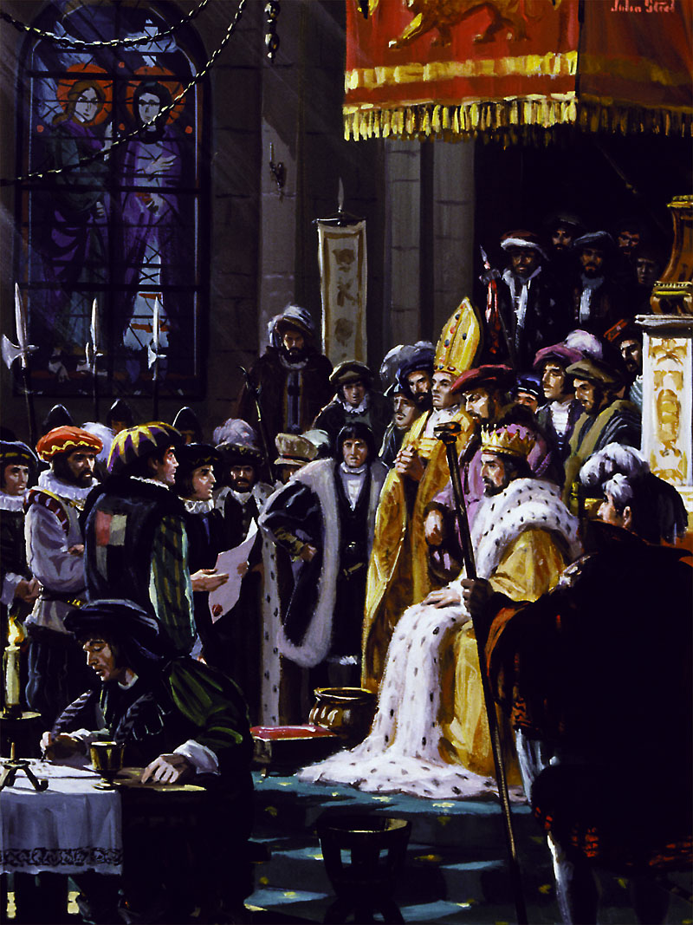
Sin embargo, el presente, no borra el pasado
El hecho es que la profecía se ha cumplido
Y se seguirá cumpliendo
Dicha iglesia ha cambiado los tiempos y la ley

Slide 43
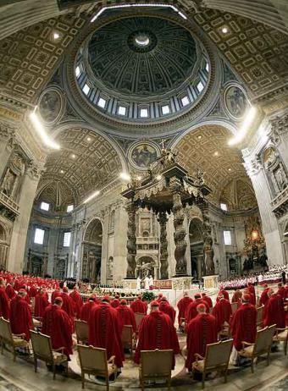
Y no tiene la más mínima intención de cambiar esto
El dogma ha cambiado la Biblia, el día de reposo lo ha cambiado del sábado al domingo
Apocalipsis predice su resurgimiento como poder político-religioso

Slide 44
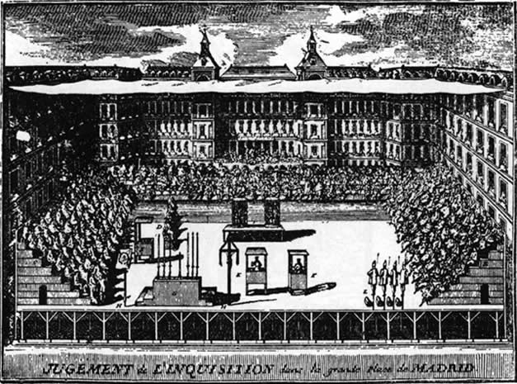
El hecho de que la Iglesia que Dios quería que testificara en su favor enfrente cargos de usurpación, naturalmente nos sorprende
Pero la profecía se ha cumplido
Y, nuestra interpretación del texto no es nueva

Slide 45
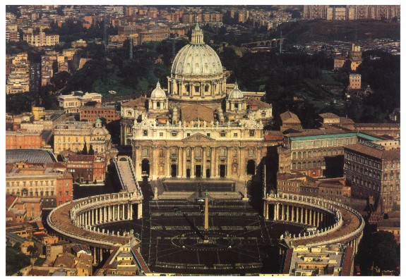
En el fragor de la discusión no debemos irnos al extremo
Es a la Iglesia Católica Romana lo que denuncia el profeta, no al creyente ni al individuo que está en dicha iglesia
La profecía bíblica arroja luz sobre los acontecimientos históricos

Slide 46
Debemos aceptar la verdad con coraje y honestidad
La sinceridad no es suficiente

Slide 47
El juicio(v.9-13)
Aquí hay una escena de juicio
El veredicto no descansa en nuestras manos
El juicio está más allá del control humano
Es un acontecimiento en el tiempo y en el espacio

Slide 48
El juicio descrito aquí socava todos nuestros preconceptos que tenemos acerca de él
Este juicio no se refiere al momento que morimos
Ni al momento de la segunda venida de Cristo
Ni al milenio

Slide 49
Para Daniel, el juicio es un acontecimiento único y universal que tiene lugar en los momentos finales de la historia humana
Este juicio viene justo después del cuerno pequeño y su hegemonía (538 – 1798 DC)

Slide 50
Está en la última etapa de la historia humana
Antes de la Segunda Venida de Cristo a esta tierra
Daniel considera que es el acontecimiento más importante de la profecía
Está justo en el centro del capítulo 7 y éste es el centro del libro

Slide 51
El juicio es el centro de todo el libro de Daniel
En nuestras mentes transmite la idea de delito y castigo e inspira temor y aprehensión
No obstante, bíblicamente, es desde el punto de vista de reivindicar al oprimido, a la víctima sufriente sobre el opresor y el mal

Slide 52
Es por eso que en heb. La palabra “justicia” (tsedaqa), significa también “amor”. Libera al oprimido para que retorne a la vida
Por eso el juicio es dado “a favor” de los santos (v.22), y en contra de sus enemigos

Slide 53
El juicio asume dos aspectos:
Uno negativo: en contra del cuerno pequeño
Uno positivo: para los santos que reciben el Reino de Dios(v.27)

Slide 54
La escena del juicio está dominada por las imágenes de:
-el ” trono”
-el “Anciano de Días” y
-de “los libros abiertos”

Slide 55
El trono
Es lo primero que ve Daniel
Es diferente de los demás tronos
Hace alusión al juicio de Dios
Evoca la sede de la justicia
El juicio es una función real

Slide 56
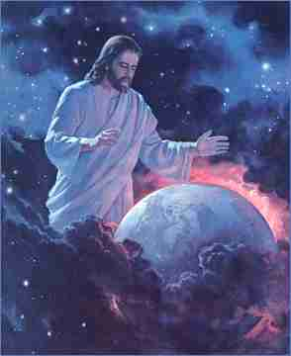
Todos los enemigos de Dios serán exterminados
Su presencia domina todo y tiene el control de todo

Slide 57
El anciano de días
Transmite la idea de la eternidad de Dios, el Rey-Juez
El concepto es reforzado por la imagen del cabello blanco
Su edad lo califica para ser el Juez; es una señal de sabiduría

Slide 58
El anciano de días es el mismo Dios
Solo Él conoce toda la historia y está en óptimas condiciones para juzgar
Su vestido blanco como la nieve representa su CARACTER

Slide 59
Al no haber participado del pecado que está por condenar, lo hace apto

Slide 60
Los libros abiertos
Los libros se abren inmediatamente después que el Anciano de días se sienta
Es el procedimiento del juicio
La mención de libros implica juicio
Su función es registrar todas las acciones pasadas

Slide 61
Sin embargo, el momento en que se abren los libros, no corresponde con la ejecución de la sentencia.
La sentencia viene después
Lo que Daniel ve durante el juicio es el veredicto

Slide 62
Dios quiere que veamos el juicio como una buena noticia.
El juicio anuncia un nuevo mundo, un nuevo orden
La promesa del fin de nuestra miseria predice un nuevo amanecer

Slide 63
El hijo del hombre(v.13,14)
La última etapa es la más fantástica
Aparece como montado sobre las nubes
Es una expresión para referirse a alguien de naturaleza humana
Se refiere a Jesucristo

Slide 64
La descripción, según los tiempos verbales usados lo que dice es:
Entre la venida del Hijo del Hombre a inaugurar su reino, y el establecimiento real de ese reino, se da un encuentro cercano con el Anciano de días en ocasión del juicio

Slide 65
Uno de los pasos hacia el establecimiento del Reino es un período de juicio
Este mismo “hijo de hombre” que ha participado en el juicio es el que reaparece para salvar a la multitud de los santos

Slide 66
